Slide 1
软件工程
Software Engineering
计算机学院 软件工程课程组

Slide 2

第6章 什么是面向对象
什么是面向对象？
对象有哪些特点？
什么是面向对象方法学？
面向对象方法学与传统软件工程方法有哪些区别？
什么是对象模型技术？建立哪些模型？

Slide 3
传统软件工程方法与面向对象方法
Conventional methods
  部分缓解了软件危机
  适用于相对稳定的项目开发
Object-oriented Methodology
  20世纪80年代提出
  90年代广泛应用
  二十一世纪成为首选的开发方法

Slide 4
什么是面向对象
1、用计算求解现实问题的过程
现实世界问题
限定
问题空间
抽象
计算机求解空间
计算机求解
解空间

Slide 5
OOM的特点
尽可能模拟人类习惯的思维方式
问题域与求解域在结构上尽可能一致
以数据或信息为主线，把数据和处理结合构成统一体 —— 对象
软件系统：一系列离散的 集合
程序
解空间对象
CM
一系列工作在数据上的函数集合
OOM
相互协作又彼此独立的对象的集合

Slide 6
OOM的几个概念
⑴对象 对象有广泛含义
信息处理对象：对象是一个具有局部属性（数据）和一个操作集所组成的实体，操作集规定了对其数据可施加的操作规则集。属性＋操作
Object::=〈Oid, Ds, Os, Mi〉
Object::=〈id, Rm,Ds,Cs,ds, B〉
Lili
Name
Sex
Age
…
Walk
Jump
dance

Slide 7




②类与实例
类（class）：
对具有相同属性和行为的一个或多个对象的描述,类是一种抽象定义，一个模板或一个模
型，可用其生成具体的对象。即类是具有
公共属性的多个对象的一种描述，由类生
成的对象称为该类的实例。
人
中国人

Slide 8
类与实例示意图
Attributes
Age
Friend
…
Myleftleg
Myrightleg
Myhead
Mybod
Myleftarm
myrightarm
Behavior
Store age
Age?
Jump…
Dance…
Create an instance
Create myleftleg
Create rightleg
Create head
Create body
Zhang da
Zhang xiao
Lili

Slide 9
③继承性
继承性
继承性关系是一种类间关系，将多类中的
公共特性（行为和属性）定义为一个抽象
类，由相关类共享。

Slide 10
④方法和消息
方法和消息
类通过方法说明它所能执行的操作来确定
实例（对象）的行为。而一个对象调用所
属类的方法称发消息。一般调用类的一个
操作应说明：
目标对象（多型对象除外）、方法名、变
元表。

Slide 11

OOM的四要素
对象（object）
类（class）：data + methods
继承（inheritance）
方法与消息
Coad & Yourdon
OOM = ① + ② + ③ + ④

Slide 12
相关方法
基于对象的方法
① + ④ = Object-based
基于类的方法
① + ④ + ② = Class-based
面向对象方法
① + ④ + ② + ③ = Object-oriented

Slide 13
二、面向对象的概念
对象（Object）
类（Class）
实例（Instance）
消息（Message）
方法（Method）
属性（Attributes）
封装（Encapsulation）
继承（Inheritance）
多态性（Polymorphism）
重载（Overloading）

Slide 14
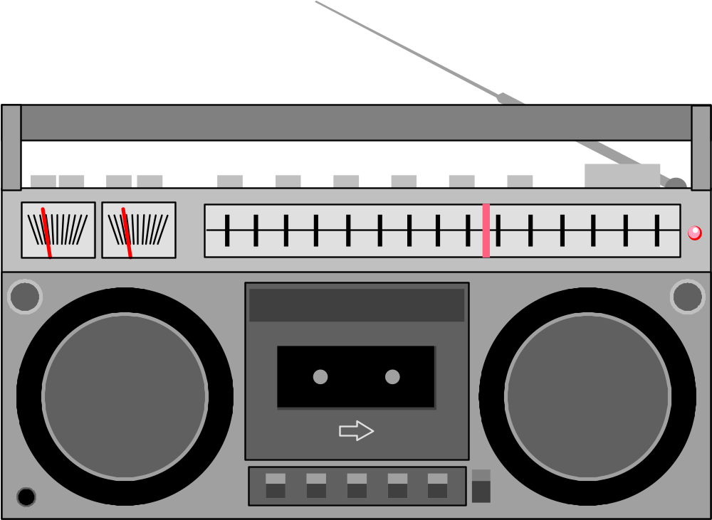
1. 对象（Object）
f_{i}(X)
……
……
f1
f2
f3
fi
fn
g_{i}(X,S)
S
S'
输出
f_{i}(X,S)
输出

Slide 15
（1）对象的定义
对象是对属性值和操作的封装
对象是一台自动机
状态S
输入
输出
f_{i} , x
操作：f₁, f₂, … , f_{n}
状态转换函数：g₁, g₂, … , g_{n}
f_{i} ( x,S )
转换：新状态S'= g_{i} ( x,S )

Slide 16
定义1 Object: :=（Oid, DS, OS, MI）
Oid 对象名称（标识）
DS={d₁,d₂,…,d_{n}} 数据结构集
OS={o₁,o₂,…,o_{m}} 操作集
MI={m₁,m₂,…,m_{k}} 消息名称集

Slide 17
定义2 Ojbect: :=（id, RM, DS, CS, ds, B）
id 通讯地址
RM 消息集 ReqM + FinM
DS 数据结构集
CS 通信状态集
ds 数据DS初始值
B 对象行为
  B ∈ (DS×CS×E→DS×CS×E×2°)

Slide 18
（2）对象的特点
数据为中心
主动的
数据封装
并行性
模块独立性好

Slide 19
2. 类（Class）
具有相同数据和相同操作的一组对象
Class::=〈Cid，inh，Cdd，Cop，itf〉
属性
颜色
圆心
半径
方法（服务、操作）
显示
放大/缩小
移动

Slide 20
3. 实例（instance）
由某个特定的类所描述的一个具体的对象
李杰
王辉
杨芳
学生
属性
属性
属性
属性
李杰
男
广东
软件
1980.4
9#楼129室
王辉
男
湖南
计算机控制
1979.1
9#楼320室
杨芳
女
北京
系统结构
1979.12
5#楼418室
姓名
性别
籍贯
专业
出生年月
住址
服务
服务
服务
服务
看书
实验
上课
运动
看书
实验
上课
运动
看书
实验
上课
运动
看书
实验
上课
运动

Slide 21
4. 消息（Message）
要求某个对象执行在定义它的那个类中所定义的某个操作的规格说明
Message ::= object_ID.method_ID(parameter(S))
MyCircle.Show（RED）

Slide 22
5. 方法（Method）
对象所能执行的操作
类中所定义的服务
（Operations, methods, services, responsibilities）
Show（int color）
.
.
.
MyCircle.Show（RED）

Slide 23
6. 属性（Attributes）
类中所定义的数据
对客观世界实体所具有的性质的抽象
属性
颜色
圆心
半径

Slide 24
类和对象
Methods
attributes:
A class is a generalized description of a collection of similar objects.

Slide 25

7. 封装（Encapsulation）
把数据和实现操作的代码集中起来放在对象内部
封装性的条件
  有一个清晰的边界
  有确定的接口（即协议）
  受保护的内部实现
class name
attributes:
operations:

Slide 26

8. 继承（Inheritance）
子类自动地共享基类中定义的数据和方法的机制
类等级
furniture
(superclass)
subclasses
table
chair
desk
"chable"
instances of chair

Slide 27
类的继承机制
类A
A的实例a1
A的操作
类A
A的变量
A的实例变量
类B：A的子类
B的实例b1
从A继承的特性
类B
B的操作
继承来的A的实例变量
B的变量
继承来的B的实例变量

Slide 28

【例】类的继承机制
Class 中国人
instance 张三
中国人 methods
Class 中国人
中国人 attributes
张三 attributes
Class 武汉人(子类)
instance 李四
Class 中国人
Class 武汉人
武汉人 methods
中国人李四的attributes
武汉人 attributes
武汉人李四的attributes
低层性质override高层性质

Slide 29
继承的传递性（transitivity）
C→B，B→A ⇒ C→A
一个 class 继承了上层全部 classes 的一切性质
A
B
C

Slide 30
单继承和多重继承
汽车
单继承 (single inheritance)
  一个类只允许有一个父类
  类等级为树形结构
多重继承（multiple inheritance)
  一个子类可有多个父类
  功能更强，使用更方便
  注意避免二义性
小轿车
运货车
救火车
起重车
教师
退休者
退休教师

Slide 31
多重继承的二义性(ambiguity)
多个父类中定义重名，但各具不同性质的方法
CardDeck
GraphicalObject
Method:
Draw := take
a card from
a deck
Method:
Draw := display
a graphical object
Method:
Draw := ?

Slide 32

继承的优点
共享程序代码和数据结构
减少了冗余信息
修改方便
  扩充：调用基类方法并增加代码
  改变：改写同名方法
  新增：定义新方法
软件重用

Slide 33
9. 多态性（Polymorphism）
发送消息的对象不需要知道接受对象的类，接收方决定消息的解释
不同层次的 classes 可共享一个method名，而按各自的方式来实现该method
虚函数(virtual function)：一个method有多个版本，运行时才决定执行哪一个

Slide 34
动态联编(dynamic binding)/滞后联编(late binding)
虚函数(virtual function)：一个method有多个版本，运行时才决定执行哪一个
把函数调用与目标代码块的连接延迟到运行时进行
使系统更灵活，易于扩充
多边形
draw
三角形
四边形
矩形

Slide 35
10. 重载（Overloading）
函数重载（function/parameter overloading）
  参数特征不同
  算法不同
运算符重载（operator overloading）
  操作数（operand）类型不同
  运算符语义不同

Slide 36
重载
double avg (const double a[ ], int size) ;
double avg (const int a[ ], int size) ;
double avg (const double a[ ], int size) ;
{ double sum = 0.0 ;
for ( int i = 0; i < size; ++i )
sum += a[i] ;
return ( sum / size ) ;
}
double avg (const int a[ ], int size) ;
{ int sum = 0 ;
for ( int i = 0; i < size; ++i )
sum += a[i] ;
return ( (double) sum / size ) ;
}
main()
{ int k[3] = { 1, 2, 3 } ;
double x[3] = { 1.1, 2.2, 3.3 } ;
cout << avg(k, 3) << “ int average \n” ;
cout << avg(x, 3) << “ double average \n” ;
}
静态联编 (static binding)
先前联编 (early binding)
编译阶段就决定了使用类型及执行代码
不同函数共用一个名字，
而调用参数的特征不同

Slide 37
三、OOM的主要优点
与人类习惯的思维方法一致
稳定性好
可重用性好
可维护性好
较易开发大型软件产品

Slide 38
1．与人类习惯的思维方法一致
CM
  面向过程设计，以算法为核心，送数据到函数
  数据与操作分离，不易理解
Data
…
Codes
…
处理
程序代码
一致!
数据
问题空间
不一致
解空间
语义断层

Slide 39
1．与人类习惯的思维方法一致
OOM
  以object 为核心，强调对现实概念的模拟而不强调算法
  “面向对象方法学的基本原则，是按照人们习惯的思维方式建立问题域的模型，开发出尽可能直观、自然地表现求解方法的软件系统”
  数据和操作封装成统一体，送消息到对象
Object
message
Object
Attributes
Methods
归纳(induction) ：class
特殊
一般
演绎(deduction)： Inheritance

Slide 40
2．稳定性好
CM
  结构依赖于功能，不稳定
  功能需求变，易引起软件结构整体修改
OOM
  软件系统结构根据问题域模型建立
  以object模拟实体，实体相对稳定，故系统也相应稳定
  需求变化不会引起结构的整体变化，只需局部性修改

Slide 41
3．可重用性好
CM
  过程（函数）是重用层
  建立标准函数库来重用软构件
  标准函数缺乏“柔性”，难以适应不同场合的不同需要
  功能内聚的模块不是自含和独立的
OOM
  类是重用层
  object具有较强的自含性和独立性
  object和class提供了理想的模块化机制和可重用的软件成分
  继承性为OOM提供了比CM更广泛、更规范、更简单的重用机制

Slide 42
4．可维护性好
CM
  开发出来的软件难维护
OOM
  稳定性好：功能需求变化不牵动全局，只需局部修改
  容易修改
    Class 独立性强
    Inheritance和多态性(polymorphism)
  容易理解
  容易测试、调试

Slide 43
5．较易开发大型软件产品
CM
  组织开发人员的方法不恰当
  强调自顶向下功能分解，限制了可重用性，重复工作，生产率低
  好的SD将控制集中在高层模块，因而对于复杂系统、GUI的交互式系统、控制要求突出的系统，不能适应需求的变动
OOM
  把一个大型产品看作是一系列本质上相互独立的小产品来处理
  降低了开发的技术难度，而且也使得对开发工作的管理变得容易
  自底向上分析和设计，自顶向下实现（继承），可重用性好
  OOM并不是减少了开发时间，而是通过提高可重用性、可维护性，进行扩充和修改的容易程度等，从长远角度改进了软件的质量

Slide 44
四、对象模型技术（Object Modeling Technique, OMT）
OOM的工作重点在分析阶段，确定objects
1991，美国通用电气公司，Rambaugh等
用于分析、系统设计和对象级设计
把分析活动收集的信息构造在三类模型中
  对象模型  对象、类、层次和关系
  动态模型  对象和系统的行为
  功能模型  类似于高层的DFD，描述穿越系统的信息流

Slide 45
1. OMT的三种模型
功能模型（计算，功能）
对象模型（数据结构）
动态模型（控制结构）

Slide 46
2. 对象模型（Object Model）
描述系统的静态结构
OOM强调围绕对象而不是围绕功能来构造系统
OOM可在不同开发阶段使用一致的表示方法
Peter Coad & Ed Yourdon提出的表示方法

Slide 47
（1）类-&-对象
一个类及属于该类的对象
Class Name
Class Name
表示属于该类
的对象
Attributes
Attributes
Methods
Methods
Class
Class-&-Object

Slide 48
类的命名
使用标准术语
使用具有确切含义的名词
名词短语
nouns
=====
=====
=====
class name
attributes:
operations:

Slide 49
（2）结构
归纳关系
组合关系
关联关系

Slide 50
①归纳关系（Inductive relation）
类间关系
“一般—特殊”
派生类ISA基类
一般化 类
具体类 1
具体类 2
Inductive relation
注：直线端点进入虚框

Slide 51
②组合关系（Combinative relation）
聚集关系(aggregation)
对象间关系
“整体—部分”
a-part-of
具有传递性
整 体
1, m
0, n
部分 1
部分 2
C
Combinative relation
B
A

Slide 52
聚集树
多级组合关系的简化表示
教材
1, m
封面
前言
目录
章
1, n
1, k
节
习题
描绘教材结构的聚集树

Slide 53
③关联关系（Correlative relation）
对象间相互依赖、相互作用的关系
教 师
书
文 件
用 户
1+
1+
1+
阶
访问权限
链属性
1+
发送者
接收者
目 录
文件名
文 件
限 定
发送消息以调用

Slide 54
【例】对象模型和数据模型(ERD)
姓名
地址
身份证号
工资
职务
名字
电话
主要产品
地址
员工
为之工作
公司
ISA
ISA
组成
工人
经理
管理
部门
部门名
参加
主持
生产
项目
产品
项目名
预算
优先级
产品名
成本
重量
ER图

Slide 55
【例】对象模型和数据模型(ERD)
公司
名称
电话
主要产品
地址
雇佣
解雇
员工
姓名
地址
身份证号
工资
1+
为之工作
职务
归纳关系
service
部门名
管理
0,1
工人
经理
部门
参加
1+
主持
生产
1+
项目
项目名
预算
优先级
产品
产品名
成本
重量
1+
1+
对象模型

Slide 56
3. 动态模型（Dynamic Model）
基于事件共享而互相关联的一组状态图的集合
表示系统瞬时的控制性质
三要素
  事件 (event)：引发 object 状态改变的控制信息（瞬时）
  状态(status):即 object 的 attributes 所处的情形（可持续）
  行为(action): Object 要达到某种 status 所做的操作（耗时）
Event 0
Status 1
do: Action 1
Event 1
Status 2
do: Action 2
Event 2
[Condition 1]
Start
End

Slide 57
【例】电话系统的状态转换图
闲置
摘机
拨号音
do：响拨号音
超时
超时
do：响蜂鸣音
挂
机
数字
超时
数字
无效号码
提示信息
do：播放信息
拨号
挂
机
有效号码
忙音
do：响忙音
占线
接通中
do：试接通
已接通
信
息
播
完
振铃
do：振铃
受话人摘机应答
通话
受话人挂机
断线

Slide 58
4. 功能模型（Function Model）
表明系统应该“做什么”
数据流图（DFD）
IPO
Pseudocode

Slide 59
5. 三模型的关系
FM：做什么（What）
DM：何时做（When）
OM：操作的实体（Who）
功能模型（计算，功能）
OOM的工作重点在分析阶段，确定objects 
对象模型（数据结构）
动态模型（控制结构）

Slide 60
三模型建立的顺序
OM
DM
FM
Object
DM
Process
Method
Action
Data storage
Event
Attribute
Data flow
♠ 对每个object (class) 建立DM
♠ FM中的数据流对应OM中的attribute，或是整个 object
♠ Action对应DFD中的 process 以及OM中的 method
♠ FM中的 process 产生DM中的 event
♠ FM中的 process 对应OM中的method
♠ OM描述了FM中的动作对象、数据存储及数据流的结构
♠ FM中的数据存储及数据的源/终点对应OM中的 object

Slide 61

小 结
面向对象概念
面向对象方法学
OOM的主要优点
对象模型技术

Slide 62

思考题
什么叫面向对象？面向对象方法的特点是什么？为什么要用面向对象方法开发软件？
什么是“类”？ “类”与传统的数据类型有什么关系？有什么区别？
面向对象开发方法与面向数据流的结构化开发方法有什么不同？使用面向对象开发方法的优点在什么地方？

